Slide 2
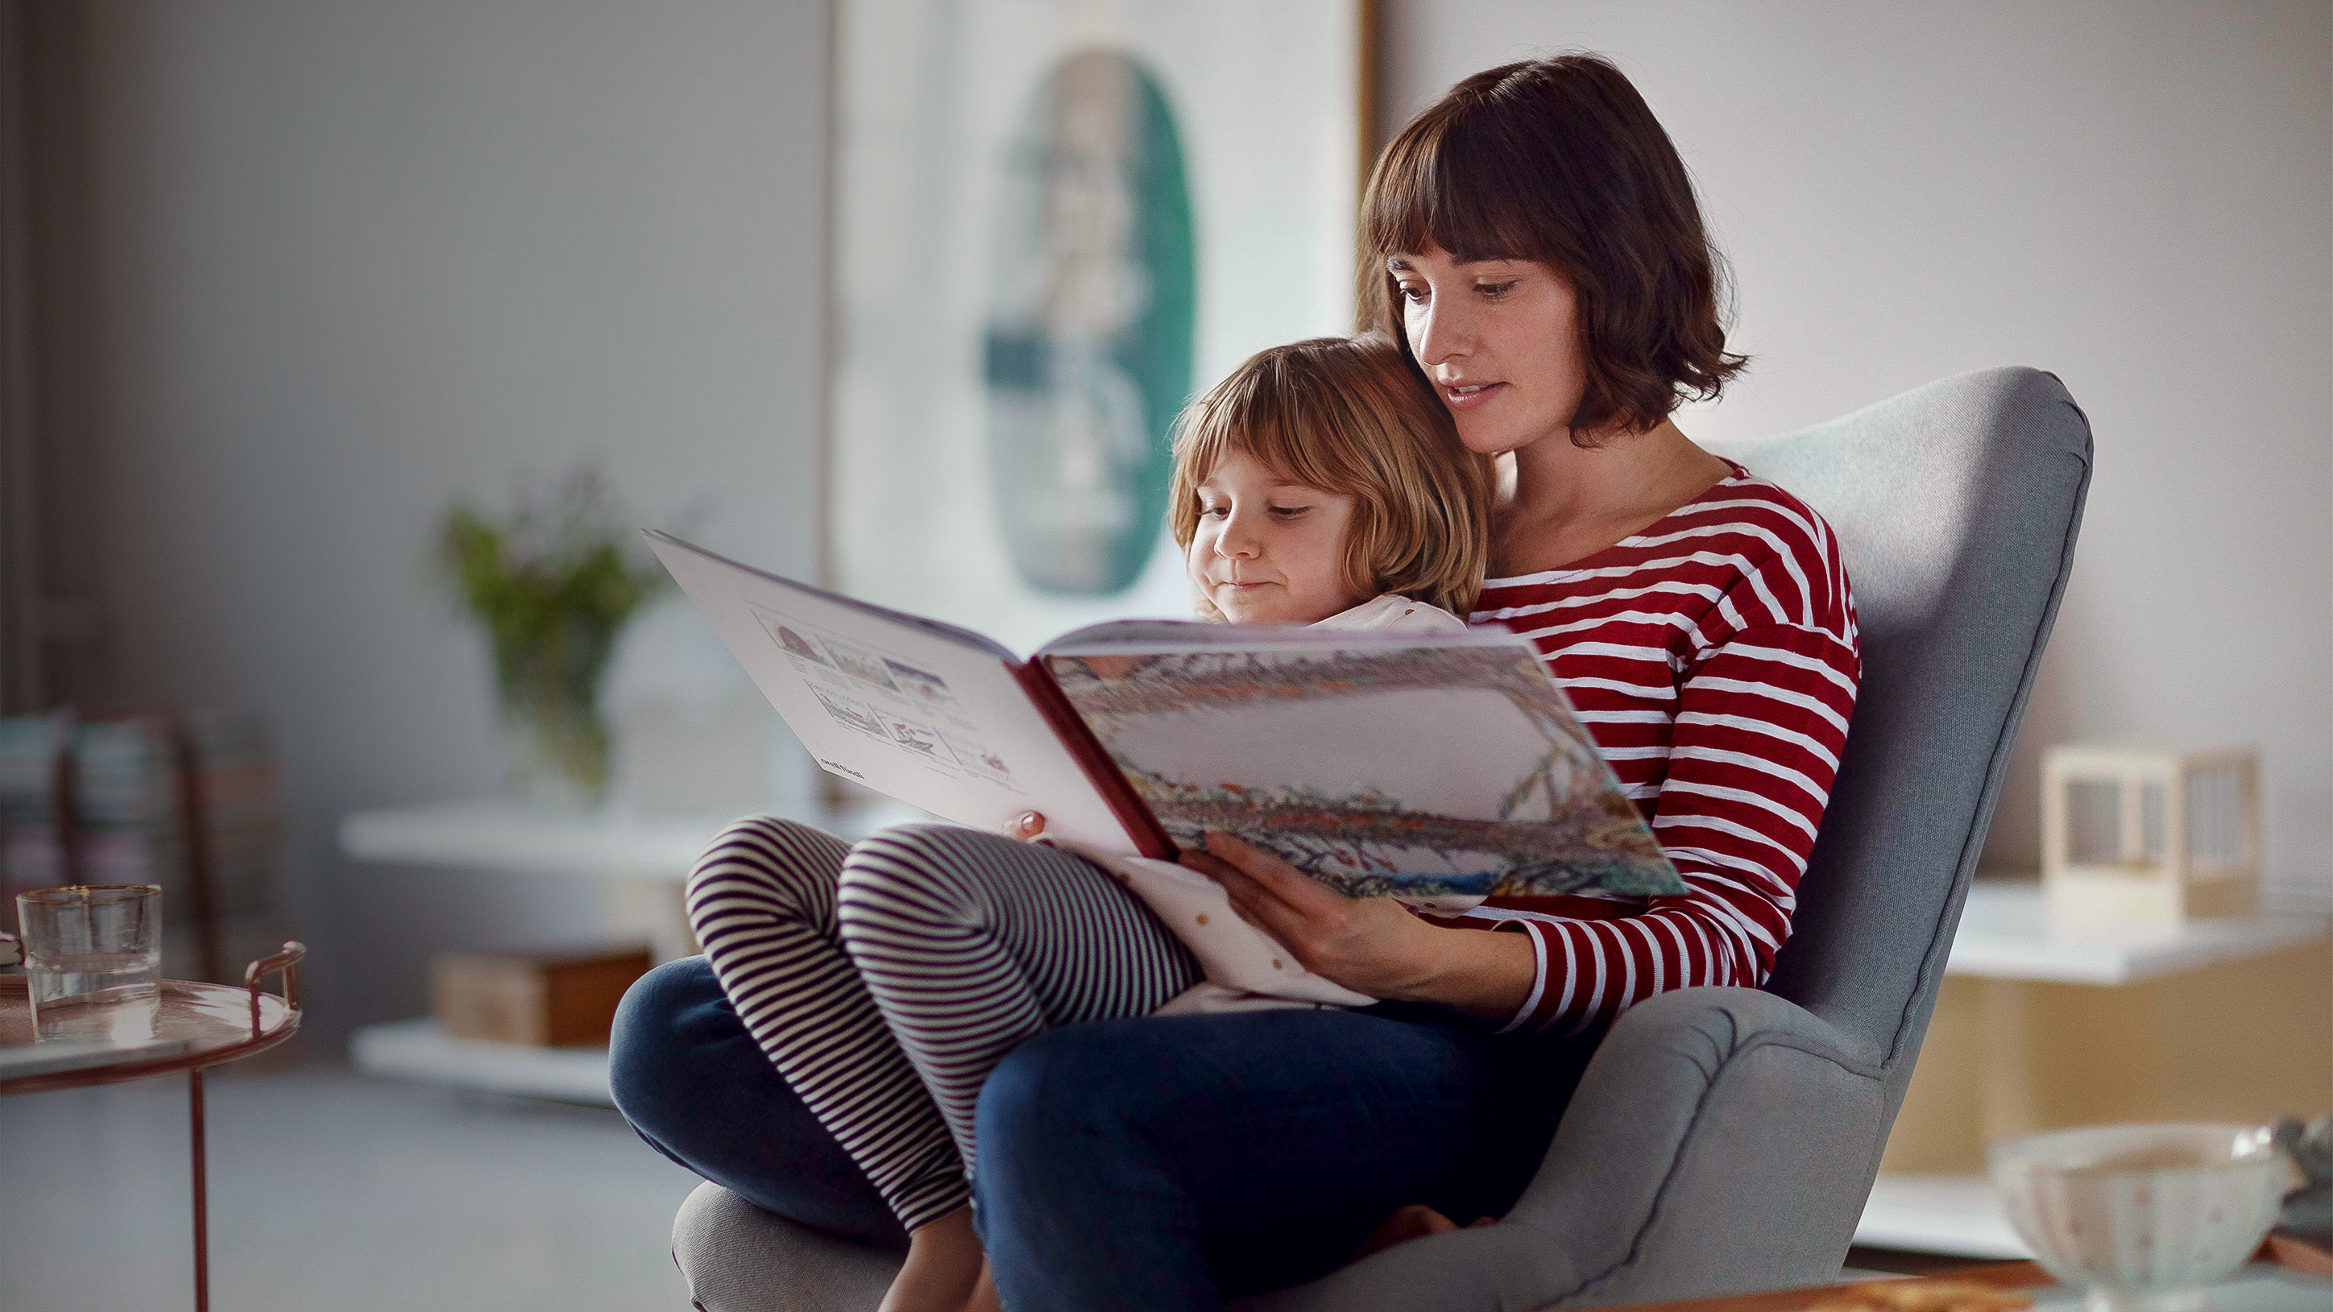
Un colaborador para soluciones inteligentes en el que puedes confiar.
Hager, presentación de empresa, 2022
Notes:
translate

Slide 3
Sumario
01 Hager Group 04
02 Marcas Hager Group 14
03 Innovación 24
04 Diseño 31
05 Recursos humanos 34
06 Cultura del desarrollo sostenible 38

Slide 4
Hager Group
01

Slide 5
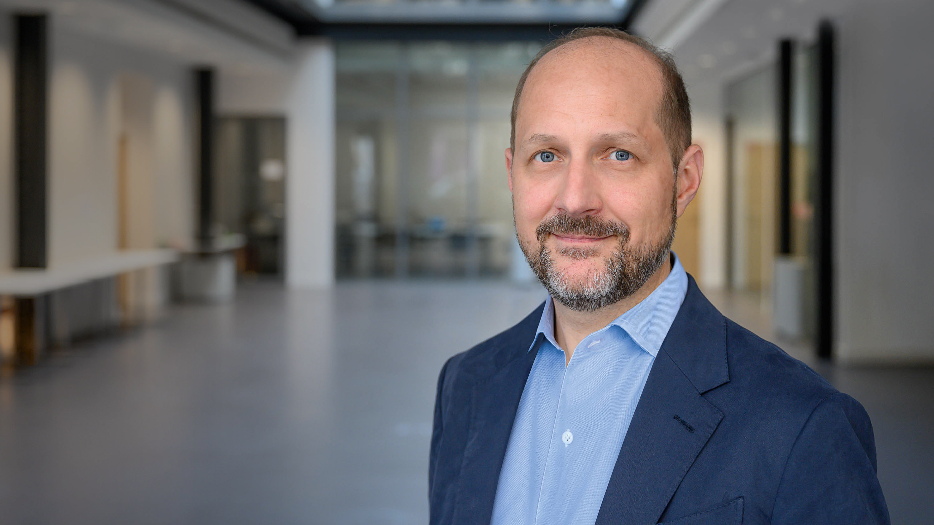
Nuestra visión
“Una empresa familiar
que da forma al mundo eléctrico del mañana para hacer que la vida de las personas de nuestro planeta sea más segura, más agradable y más respetuosa con el medio ambiente“.
Daniel Hager
CEO Hager Group
Notes:
VISION TOGEHTER WITH DH PICTURE

Slide 6
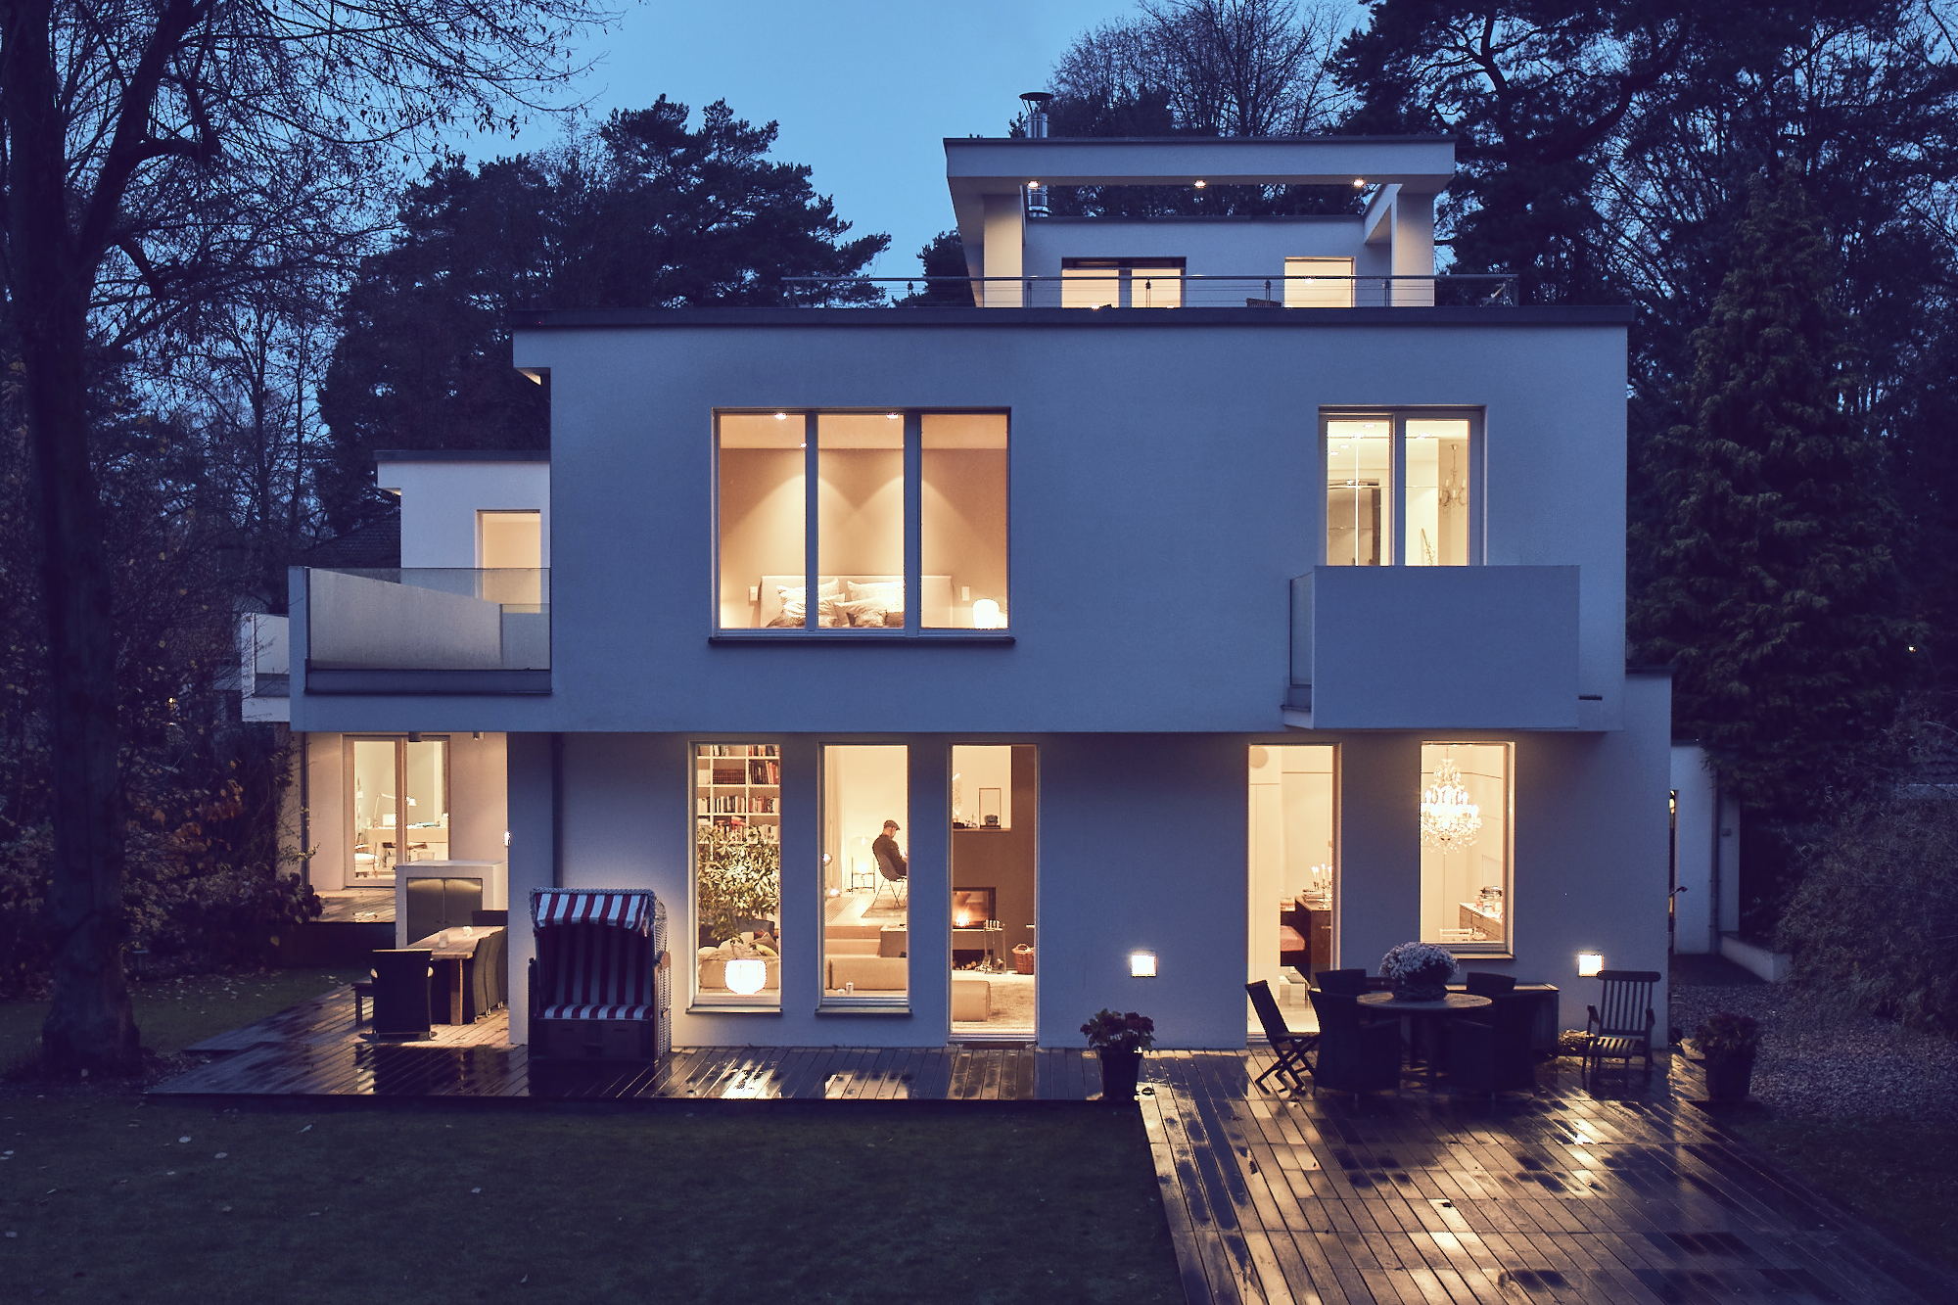
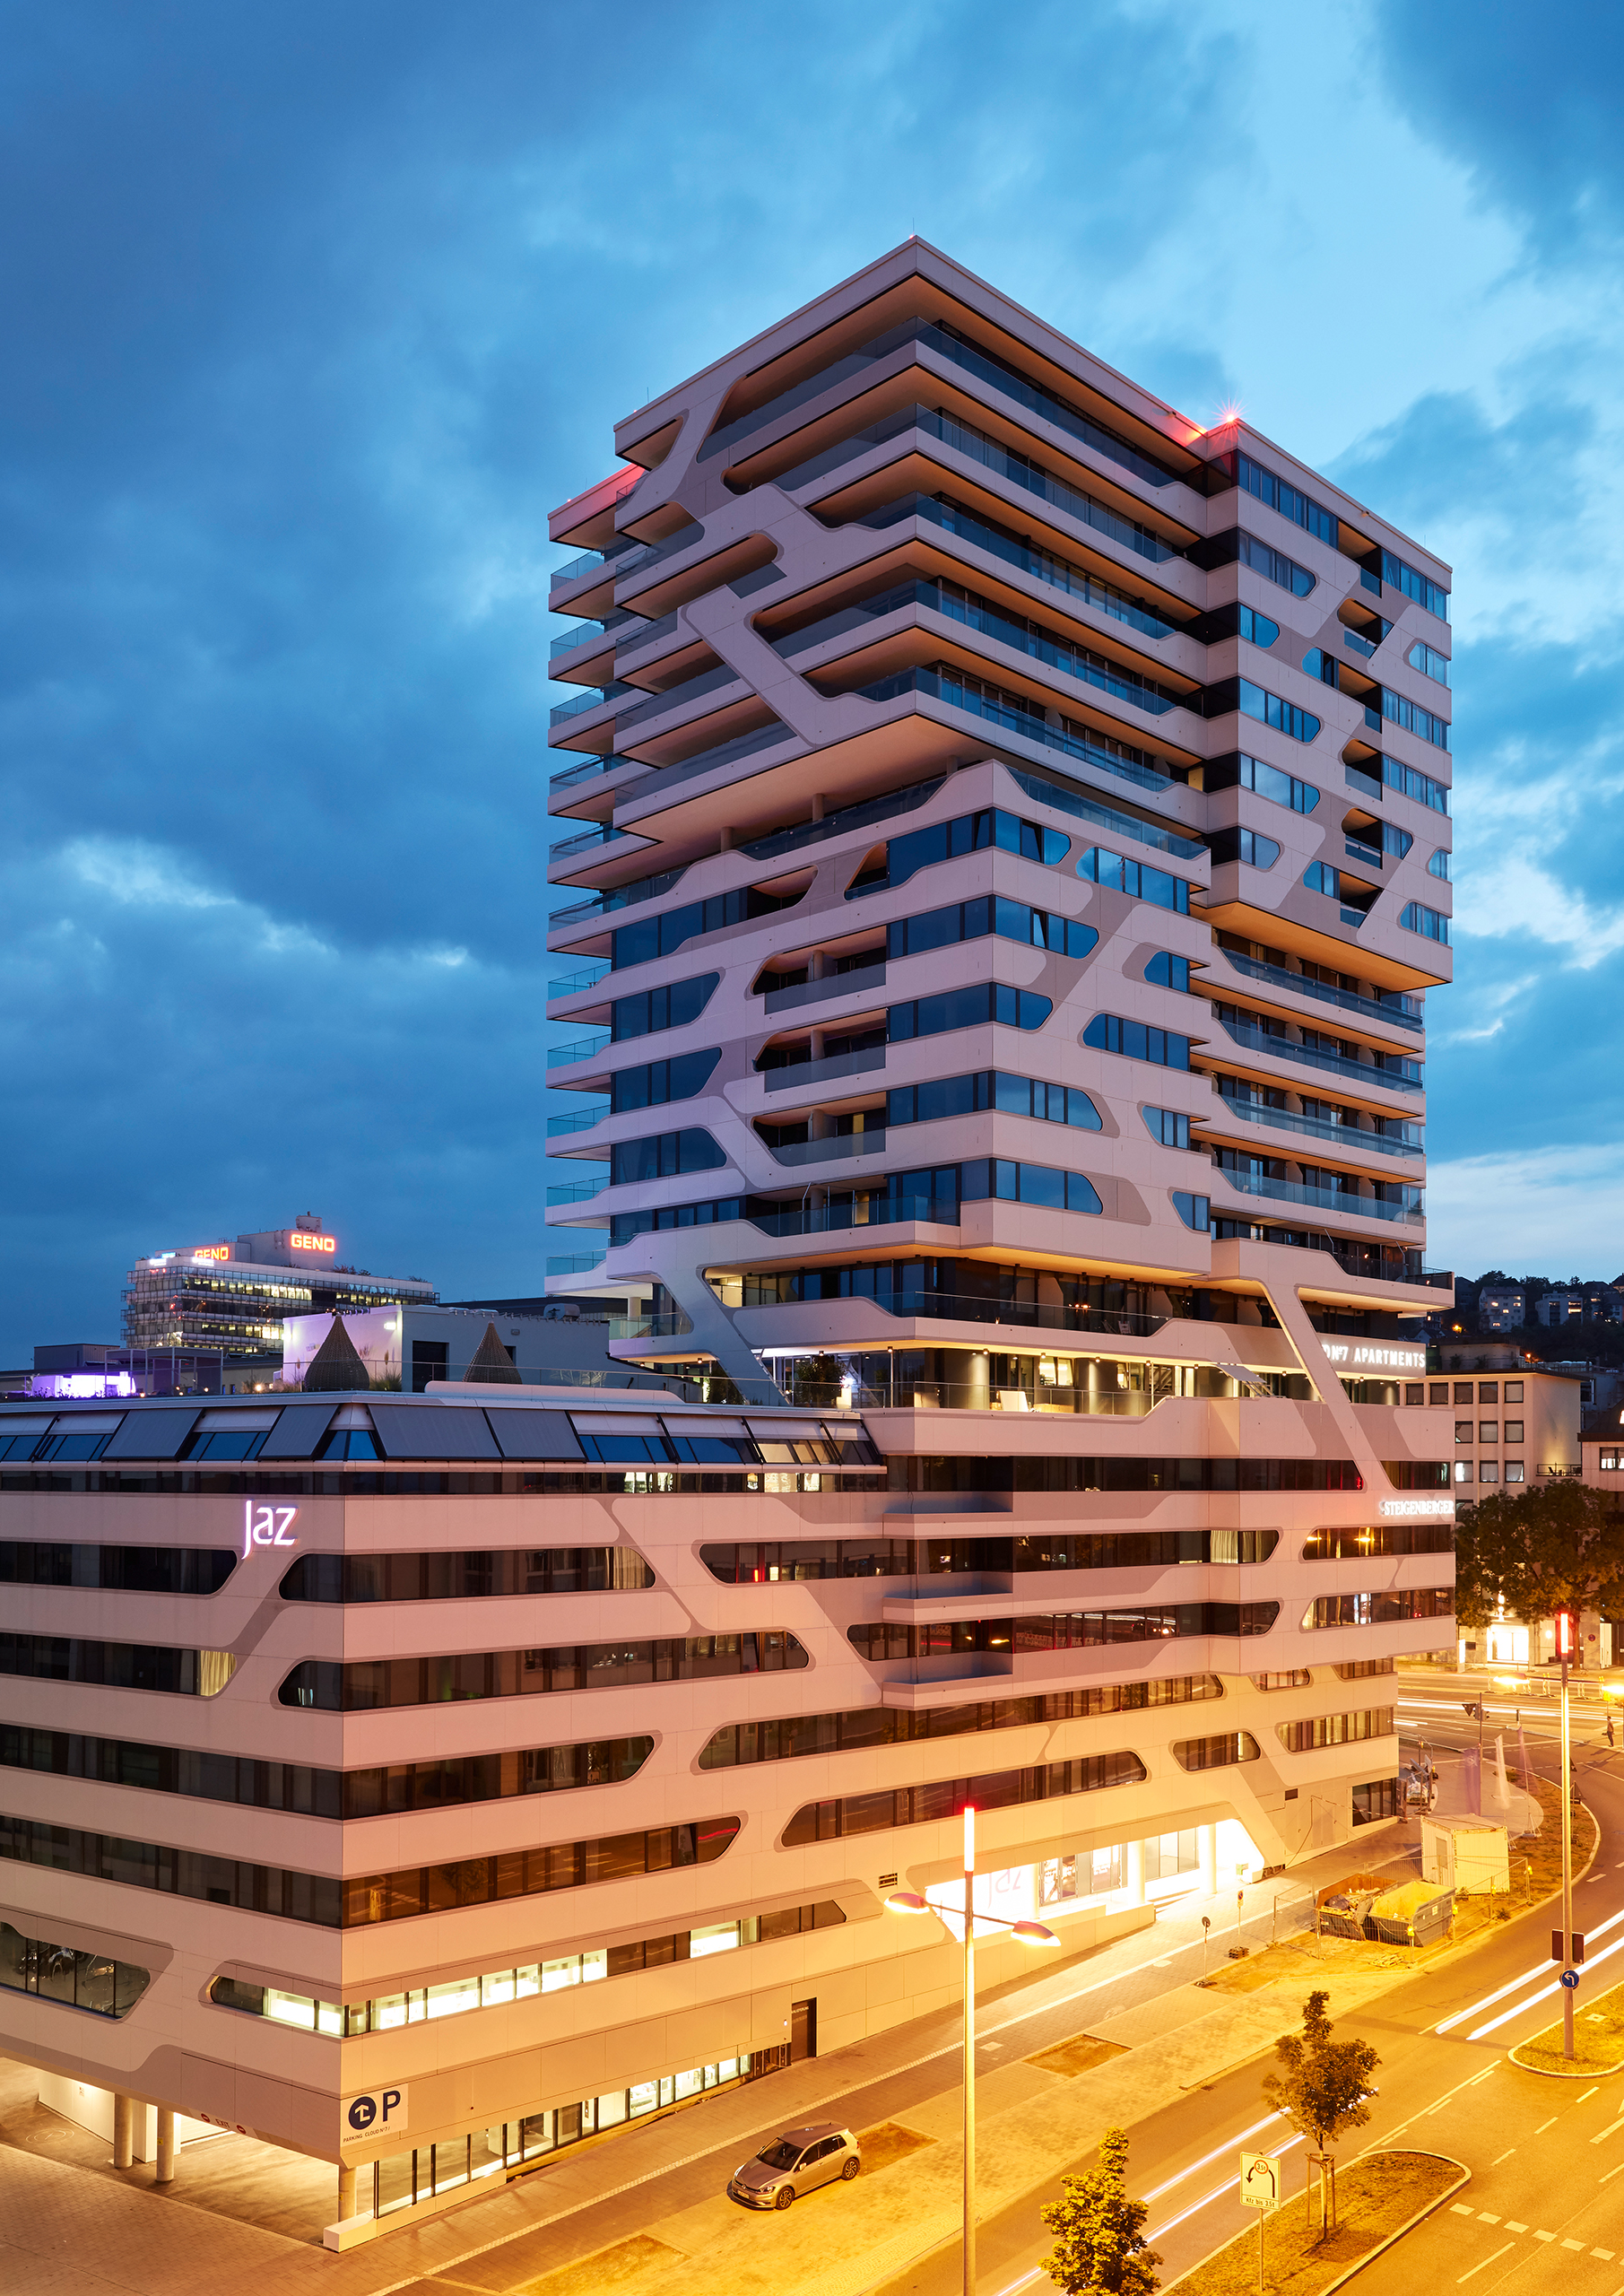
Nuestro negocio
Hager Group figura entre
los proveedores líderes en soluciones y servicios para instalaciones eléctricas
en el sector residencial, terciario e industrial.
Residencial
Terciario
Residential buildings
Commercial buildings

Slide 7
Continuo crecimiento
Volumen de ventas 2020: 2.300 millones €
Origen
  1970s
  Extensión
  Gama de productos
  1980s
  Expansión ventas en Europa
  1990s
  Acdequisiones & ventas
  expansión internacional
  Hoy
2000
1800
  2018
  E3DC
  (DE)
1600
  2010
  Berker
  (DE)
  2018
  E3DC
  (DE)
1400
  2006
  Efen
  (DE)
  2015
  Bocchiotti (IT)
1200
1959
  Inicio de Hager Electro
  en Obernai, Francia
  2002
  Polo (PL)
  2012
  Elcom (DE)
  Locate Solution
  (DE)
1000
  1998
  Flash (FR)
  Ashley & Rock
  (UK)
800
1955
  Inicio de Hager oHG, elektrotechnische Fabrica en Saarbrücken-Ensheim, Alemania
  2004-2005
  Atral (FR)
  Weber /
  Amacher
  (CH)
  1996
  Tehalit (DE)
600
400
  1992
  Lumetal (IT)
200

Slide 8
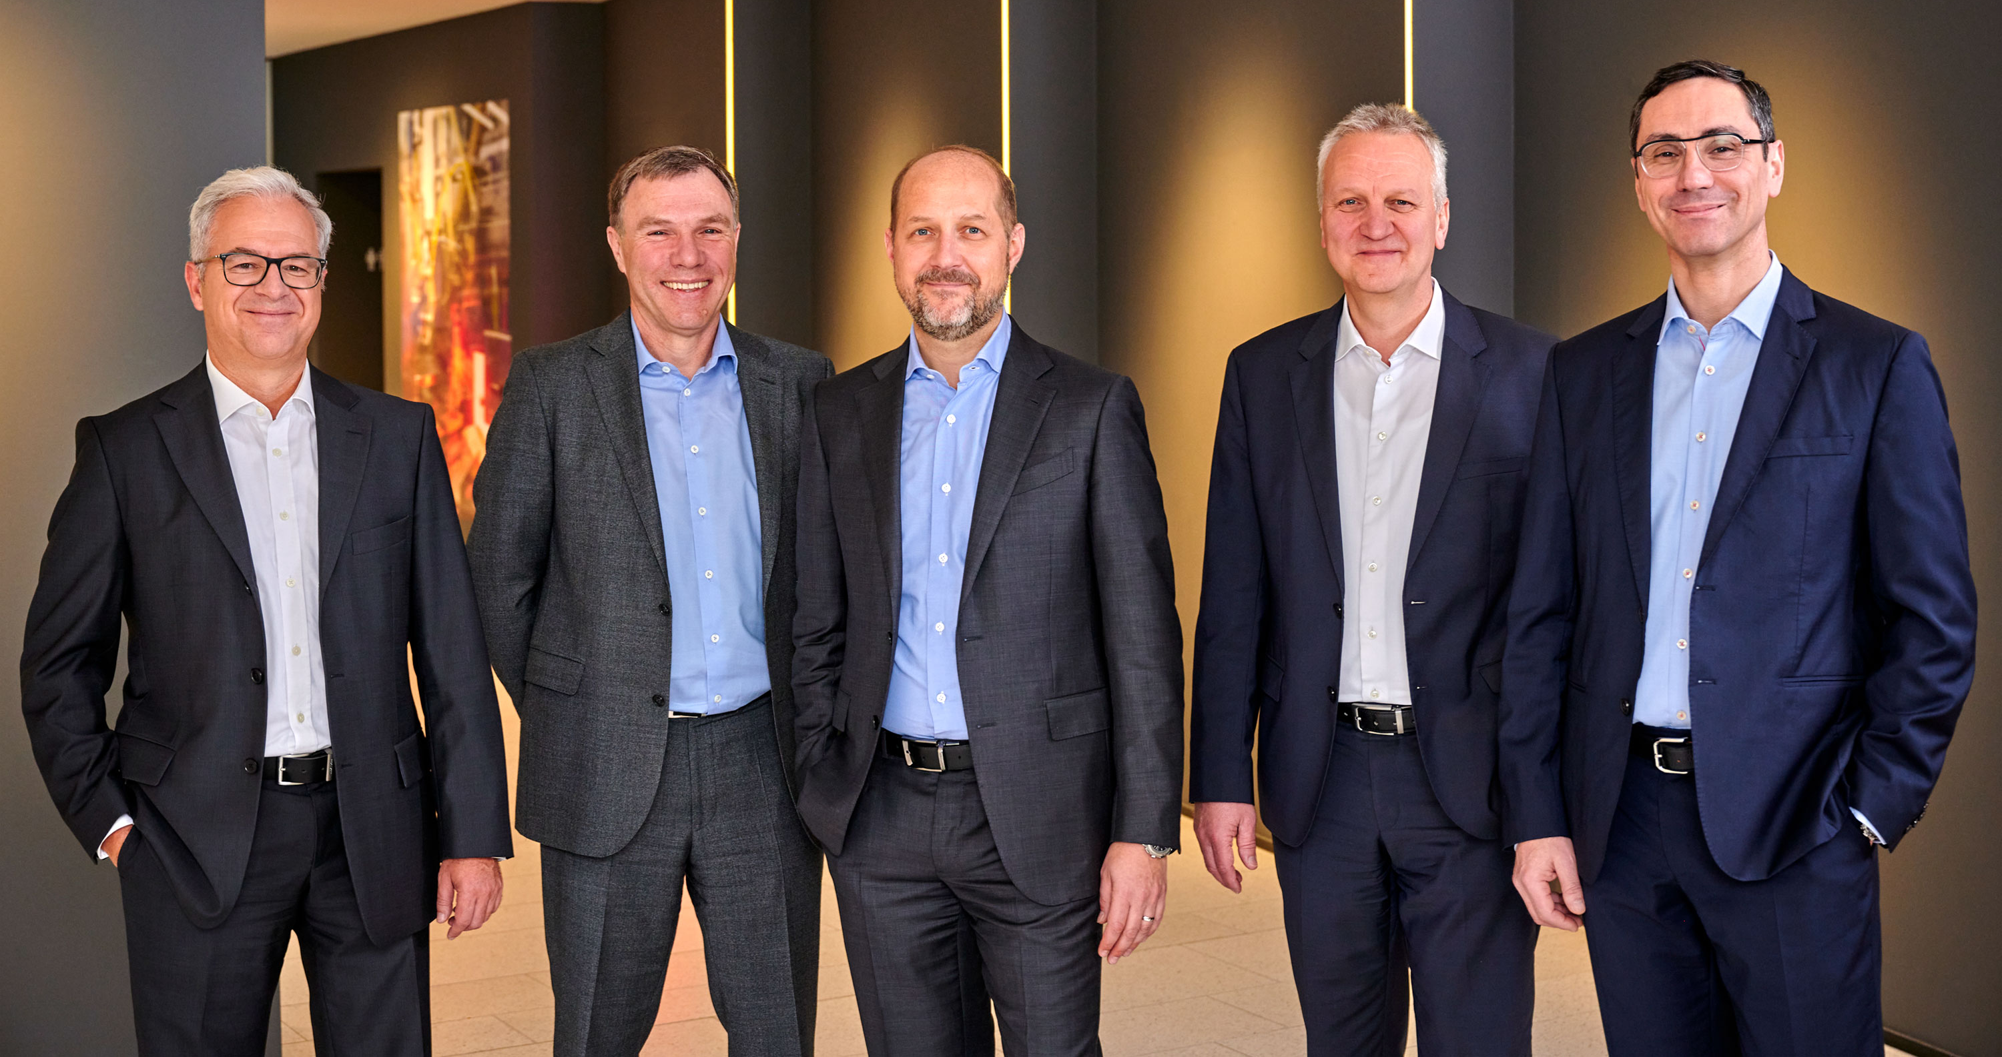
Organización
Junta directiva
De izquierda a derecha:
Dr. Ralph Fürderer
Chief Technical Officer
Philippe Ferragu
Director general de Recursos
Daniel Hager
Presidente del Directorio
Mike Elbers
Director de Marketing
Franck Houdebert
Director de Recursos Humanos

Slide 9
Organización
Segmentos y zonas de mercado
Funciones
Segmento de mercado Europa
Francia, Italia, España, Portugal, Bélgica, Alemania, Luxemburgo, Irlanda, Reino-Unido, Suecia, Países bajos, Suiza, Austria, Polonia, Ucrania, Grecia, República checa, Bosnia-Herzegovina, Rumania, Eslovaquia.
Solution
Development
and Marketing
Operations
Group Support Functions
Segmento de mercado APAC
China, Hong-Kong, Singapur, Malasia, Indonesia, Corea del Sur, Macao, Vietnam, Camboya, Taiwan, Tailandia, Myanmar, Brunei, Bangladesh, Maldivas, Sri-Lanka, India, Australia, Nueva Zelanda
Offer Management
Value Chain
Value chain
Corporate support Departments
Departments
Zona de mercado AMENEAT
América, Oriente medio, Oriente próximo, Africa y Turquía

Slide 10
Cifras clave
75
2.3
11.500
Nacionalidades
Millones de euros de
volumen de ventas 2020
Colaboradores
>100
+7.3%
23
Países donde las soluciones
Hager Group se distribuyen
Crecimiento orgánico
Centros de producción

Slide 11
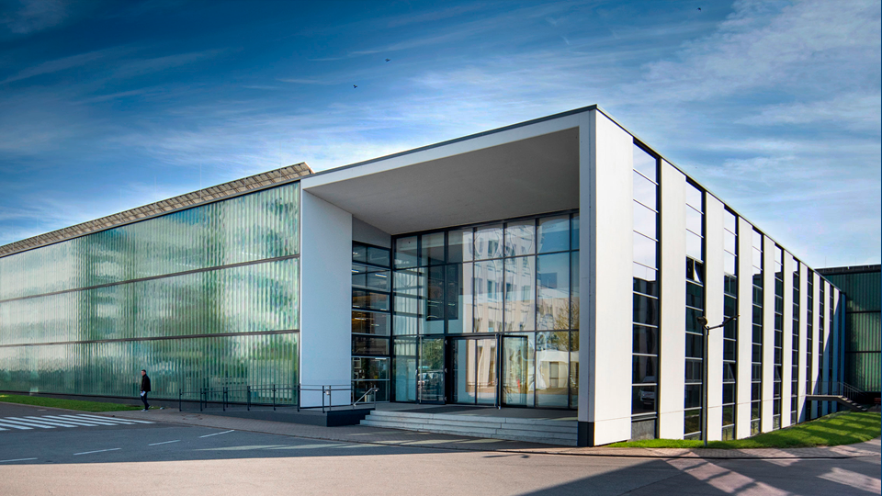
Nuestros centros de producción
Producción de proximidad
y organización comercial
cerca de nuestros clientes.
Hager, presentación de empresa, 2022

Slide 12
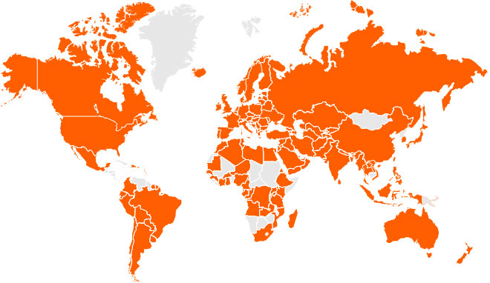
Los centros de producción
24 centros de producción en 10 países
  Componentes y soluciones disponibles en más de 100 países.
Centros de producción
Distribución

Slide 13
Volumen de ventas por mercados
2%
Oriente Medio,
Oriente Próximo, África, Turquía & Américas
7%
Asia, Pacífico, China
15%
Francia
44%
Alemania
33%
Otros países europeos

Slide 14
Marcas
Hager Group
02

Slide 15

Las marcas de Hager Group
Los especialistas
Sistemas para la instalación eléctrica destinados a vivienda, locales profesionales, edificios terciarios e industriales.
Los interruptores Berker se utilizan en el mundo entero para aportar más confort, simplicidad y estética en su vida cotidiana.
Elcom es especialista en sistemas modernos de intercomunicación y soluciones personalizadas de comunicación.
.
Inventor de los sistemas de alarmas sin cables, es un actor imprescindible en la seguridad de bienes y personas, Daitem se ha convertido en la marca de referencia de los instaladores y prescriptores.
Creado en 1990, Diagral es una marca del primer fabricante europeo de alarmas sin cables para instalar uno mismo de forma simple en el hogar.
Desde el 2010, E3/DC ha fabricado soluciones innovadoras para el almacenamiento de energía y electromobilidad en Alemania/Suiza.
Bocchiotti Group es un
especialista en la fabricación y la comercialización de soluciones y servicios en el campo de la canalización y de las pequeñas cajas de distribución, para el segmento residencial e industrial.

Slide 16

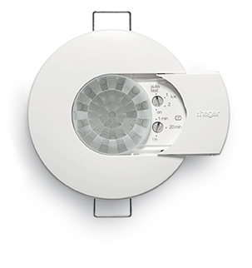
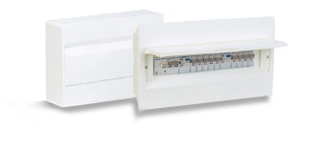
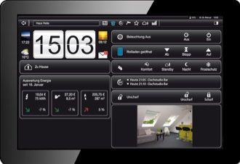
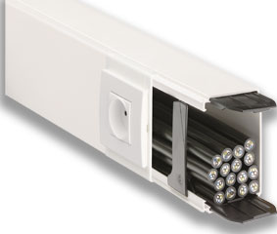

Vista general de la oferta Hager
Residencial
01
02
El especialista en sistemas de instalación eléctrica para la vivienda y los edificios terciarios e industriales
Distribución y gestión de la energía
Canalización
Series de mecanismos
Soluciones KNX
Seguridad
03
04
01 Cajas de distribución uso residencial
02 Detectores de presencia y de movimiento
03 Software domovea y mecanismos series berker
04 Canal de distribución portamecanismos tehalit.LFF universal

Slide 17
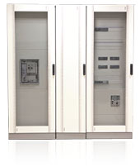
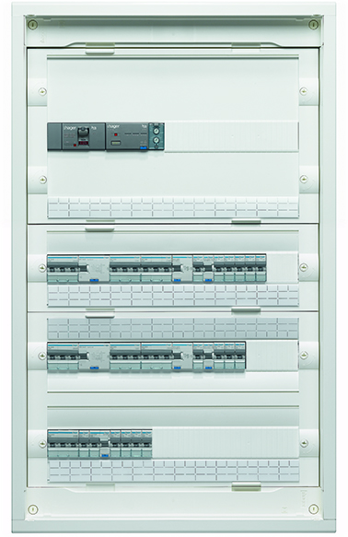
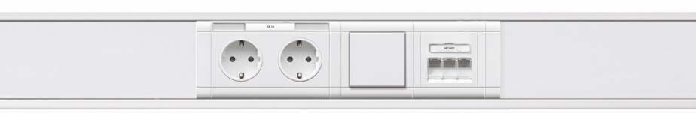
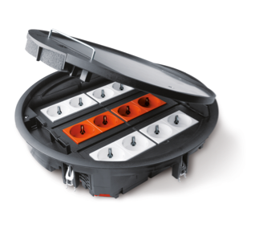
Vista general de la oferta Hager
Terciario
01
El especialista en sistemas de instalación eléctrica para la vivienda y los edificios terciarios e industriales
Distribución y gestión de la energía
Canalización
Equipamiento para oficinas
Series de mecanismos
Soluciones KNX
Seguridad
02
03
01 Armario y caja de distribución Baja Tensión
02 Canal de distribución tehalit.BR
03 Sistema de distribución en suelo técnico y pavimento

Slide 18


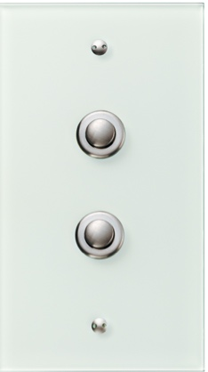
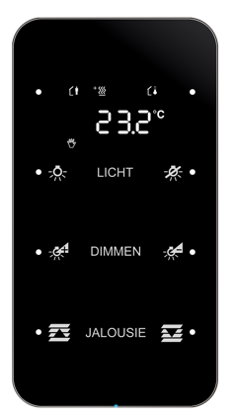
Vista general de la oferta Berker
Instalación eléctrica de alta gama
01
02
Líder reconocido dentro de la instalación eléctrica de alta gama. Sus interruptores abarcan desde el diseño clásico y atemporal a la gestión inteligente del edificio.
03
04
Series de mecanismos
Soluciones industriales
Soluciones KNX
01 berker Serie 1930 porcelana « made by Rosenthal »
02 berker R.1 hormigón
03 berker TS
04 berker TS Sensor

Slide 19
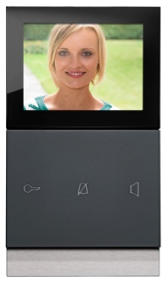


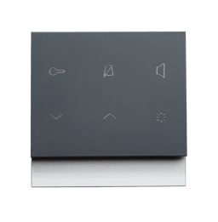
Vista general de la oferta Elcom
Sistemas modernos de intercomunicación
01
Especialista en sistemas modernos de intercomunicación y soluciones personalizadas de comunicación.
03
Buzones
Placas de calles
Porteros (video y audio)
Control de accesos
02
01 Puesto interno. Elcom.Touch Video
02 Puesto interno. Elcom.Touch Audio
03 Placas exteriores. Elcom.One

Slide 20
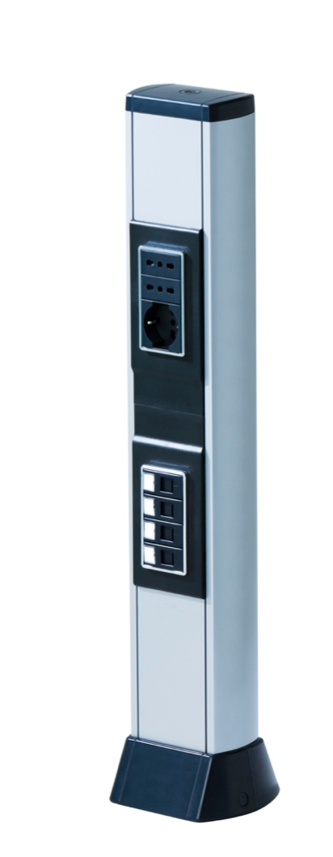
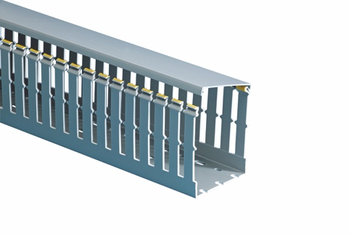
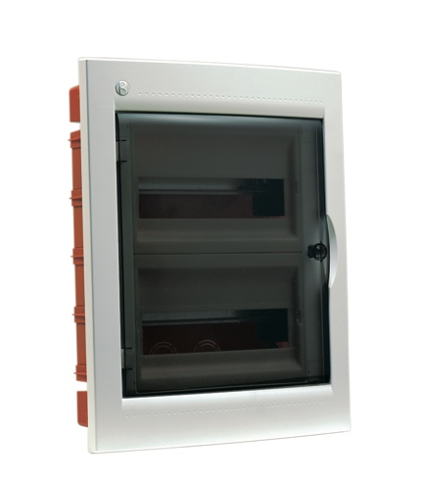
Vista general de la oferta Bocchiotti-Iboco
01
03
Especialista en canalización y pequeñas cajas de distribución para aplicaciones domésticas e industriales.
Canales en material plástico y canales para cuadros
Soluciones para puestos de trabajo
Tubos flexibles y rígidos para instalaciones eléctricas domésticas, terciarias e industriales
Cajas y bornes de conexión en fibra de vidrio o en plástico para la distribución de la energía eléctrica.
02
01 T1-N 02 IP40 INC 24 W0
03 UNA 2700 AN

Slide 21
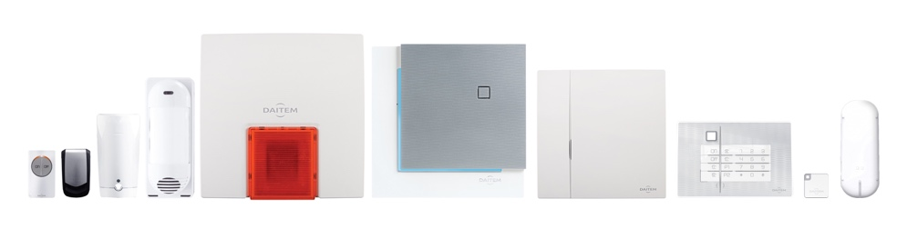
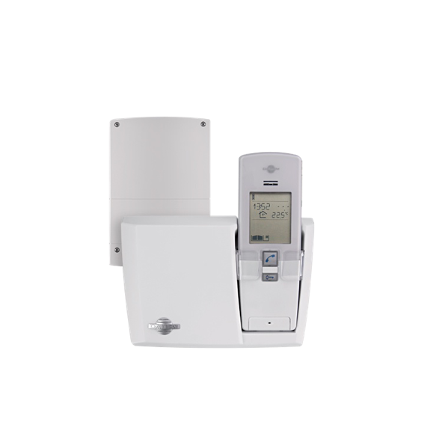
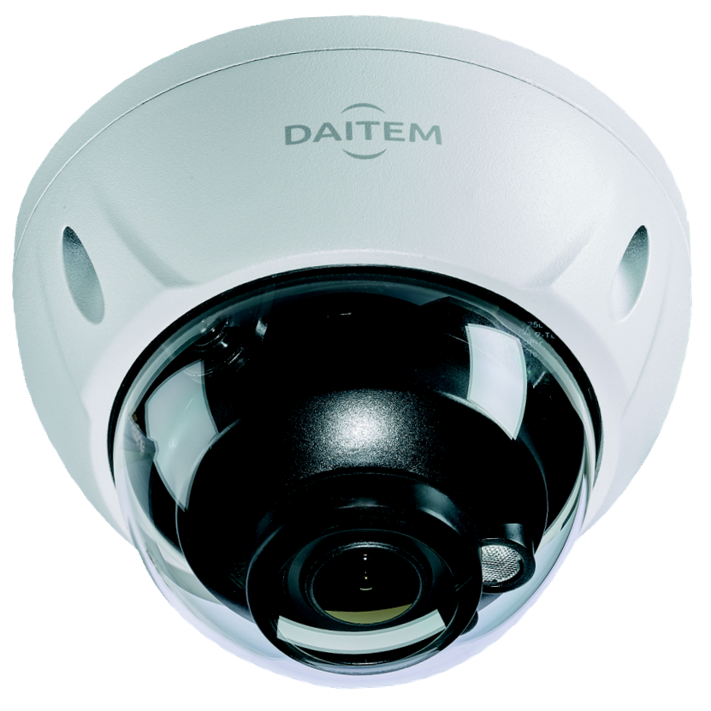
Vista general de la oferta Daitem
Instaladores profesionales
01
Sistemas de seguridad sin cables y servicios comercializados por los instaladores profesionales de seguridad.
Sistemas de alarmas vía radio
Interfonos y sistemas de apertura automática de puertas
Videovigilancia
02
03
01 Panel de control E-Nova con sirena
02 Control de entrada sin cable 1-Dwelling
03 Cámara exterior 4Megapixel con visión nocturna

Slide 22
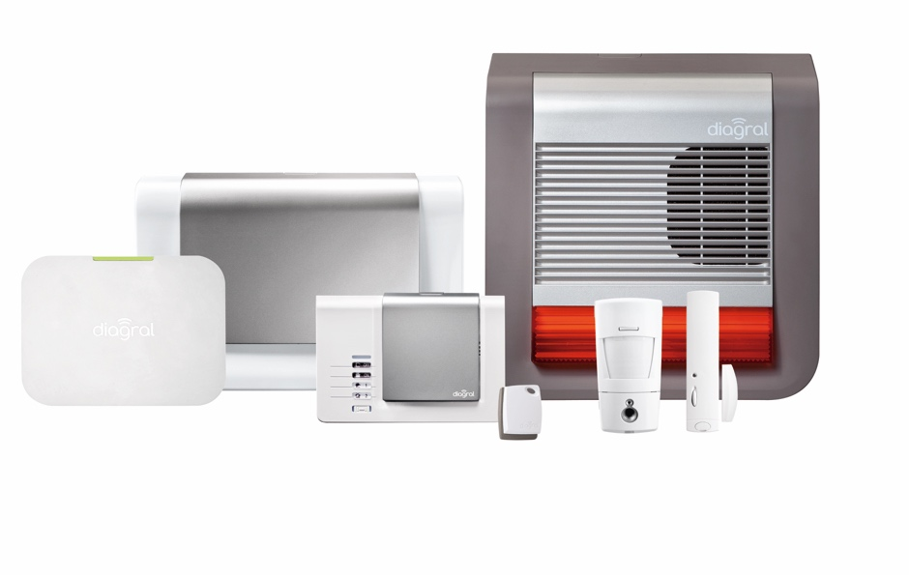

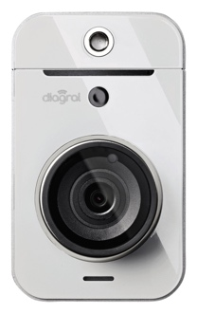
Vista general de la oferta Diagral
Grandes superficies de bricolaje
01
Experto en sistemas de alarma y las soluciones para la seguridad y el confort doméstico disponibles en grandes
superficies de bricolaje.
Sistemas de alarmas vía radio
Sistemas de apertura automática de puertas
Video
02
03
01 Kit de alarma sin cables
02 Par de fotocélulas sin cables
03 Cámara interna sin cables

Slide 23
Canales de distribución
Tres niveles de distribución
Canales de distribución alternativos
Distribuidor
eléctrico
Instalador
- Instaladores especialistas
DIY
Notes:
Besser visualisieren?
Noch nötig?

Slide 24
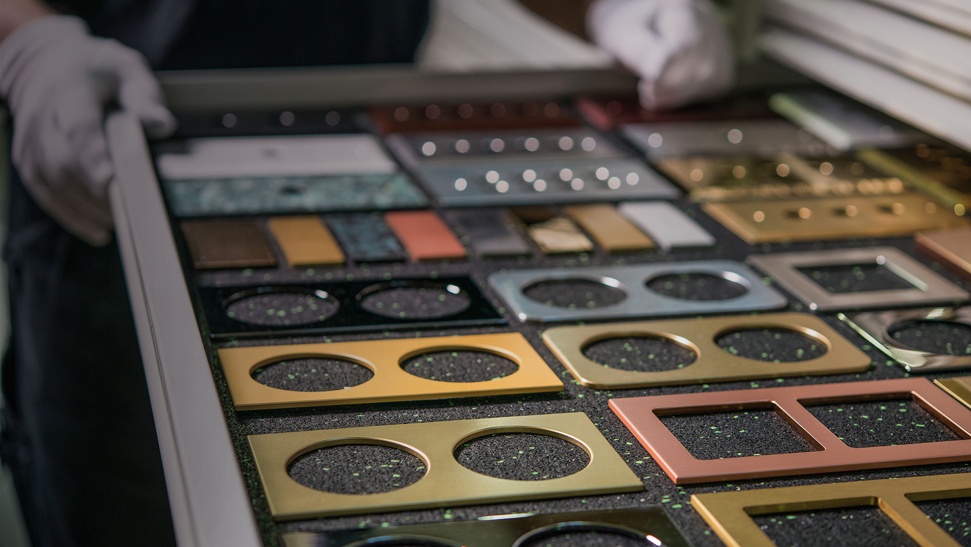
Hager Manufaktur
Basándose en la premisa « customer centricity* », Manufaktur es un servicio
de personalización que permite proponer productos de gama alta, a medida y exclusivos, fabricados según los requerimientos de nuestros clientes.
Este servicio exclusivo se propone para diversas marcas: Hager & Berker para
los mecanismos y Elcom para
la intercomunicación.
La concepción, las dimensiones, los colores y los materiales (tejidos, cuero, madera etc..) se personalizan totalmente.
*orientación al cliente
Hager, presentación de empresa, 2022

Slide 25
Innovación
03

Slide 26
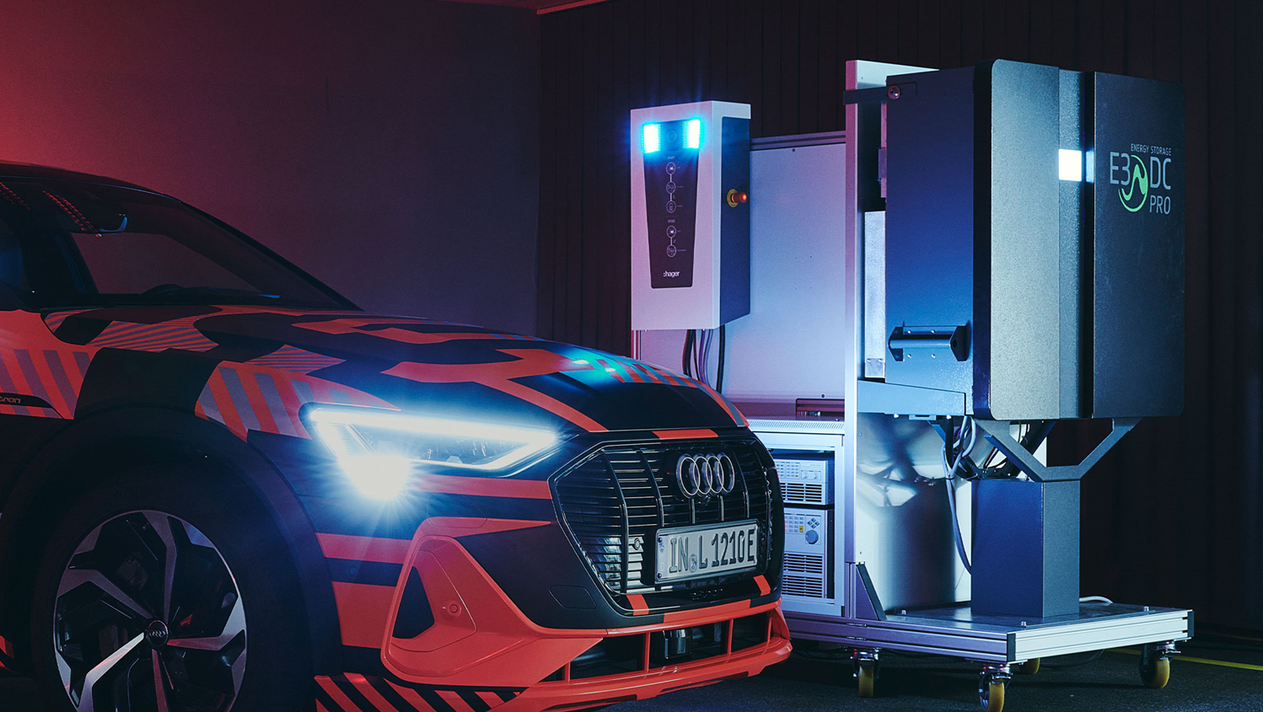
De los productos a las soluciones
En colaboración con nuestra amplia red de universidades, clientes y otros profesionales de la industria trabajamos en soluciones de futuro:
Movilidad eléctrica
Gestión inteligente de los edificios
Eficiencia energética
Algunas de nuestras innovadoras herramientas y formas de trabajar inlcuyen las : Fab labs, los metodología « agile », Design Thinking ...
Hager, presentación de empresa, 2022

Slide 27
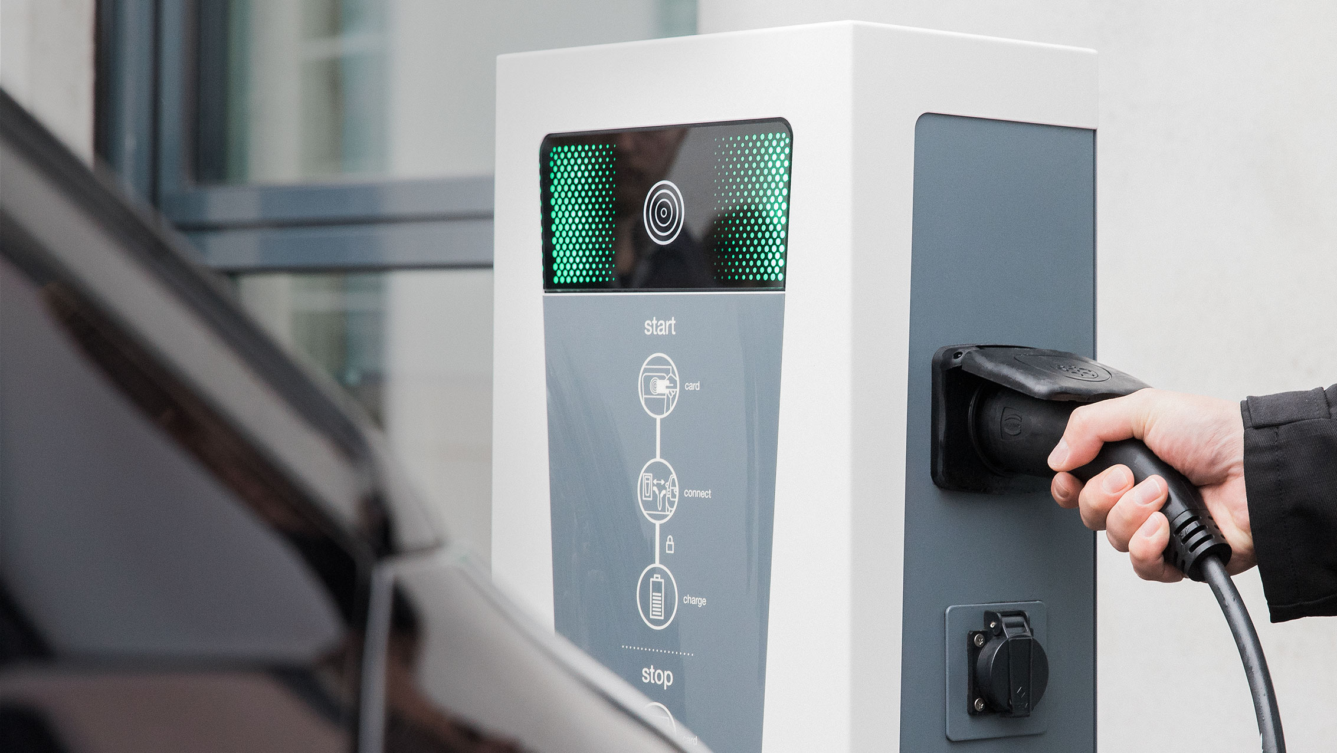
Movilidad eléctrica
Proveemos soluciones inteligentes
para las instalaciones eléctricas en los edificios y la recarga de vehículos eléctricos.
Contribuimos al desarrollo de la electromobilidad y de las redes de energía inteligentes que nos permiten luchar contra el cambio climático garantizando siempre la mejor experiencia de usuario.
Para realizar nuesra ambición, unimos nuestras fuerzas a aquellos actores clave de los sectores del automóvil y de la energía como Audi, Volkswagen, IoTecha o EDF/Izivia.
Hager, presentación de empresa, 2022

Slide 28
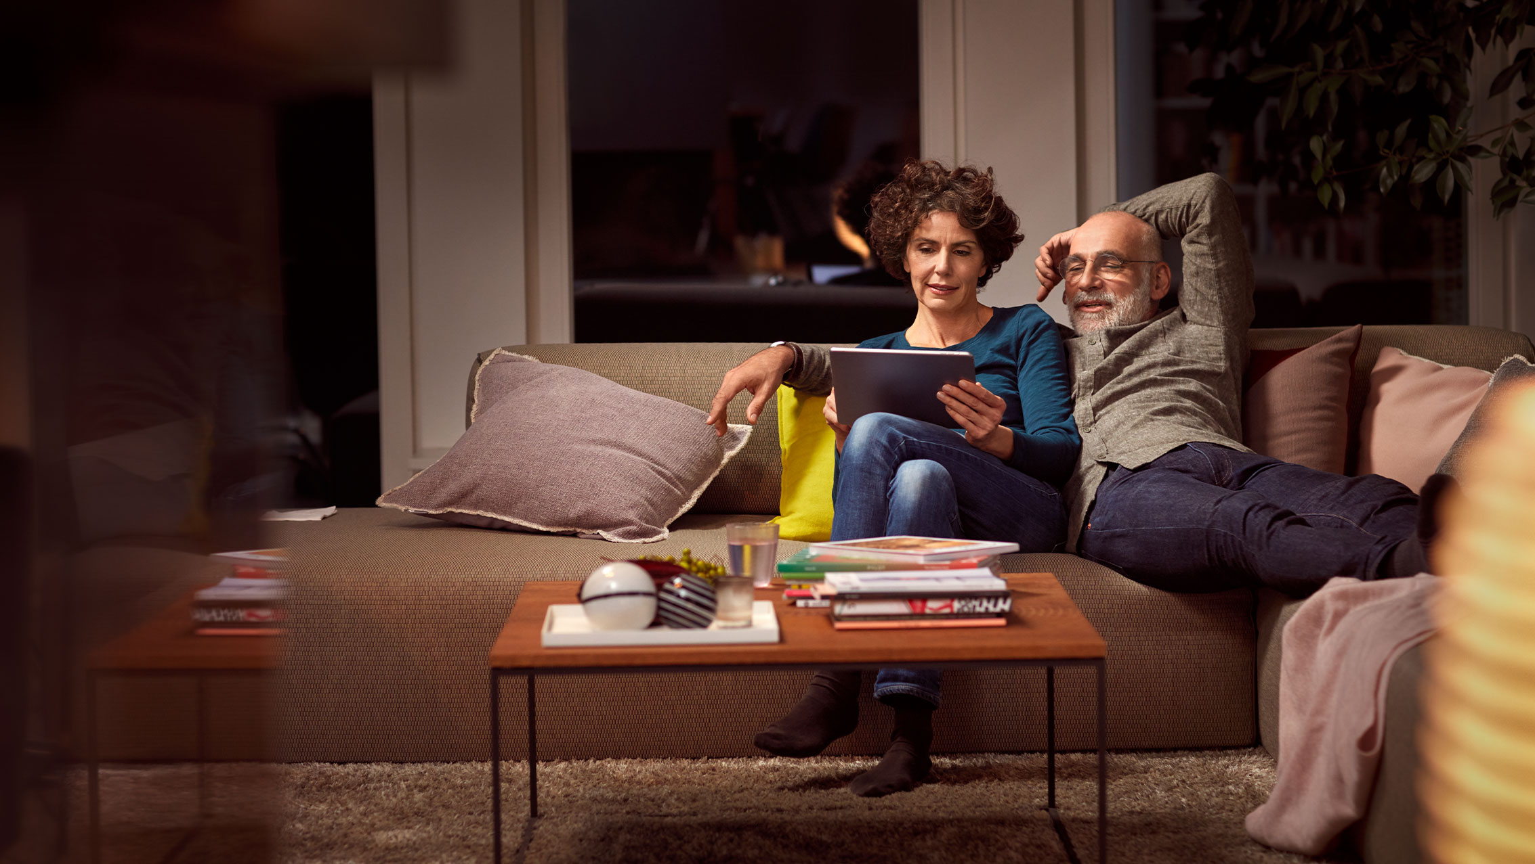
Gestión inteligente del edificio
La iluminación por control remoto, los termostatos inteligentes o incluso los sistemas de monitorización energética son solo algunos de los ejemplos de cómo se puede aumentar el confort y reducir al mismo tiempo el consumo energético, en las instalaciones.
Hoy con soluciones como domovea, coviva y agardio.manager, proponemos soluciones para viviendas y edificios inteligentes, confortables y respetuosos con el medio ambiente.
Hager, presentación de empresa, 2022

Slide 29
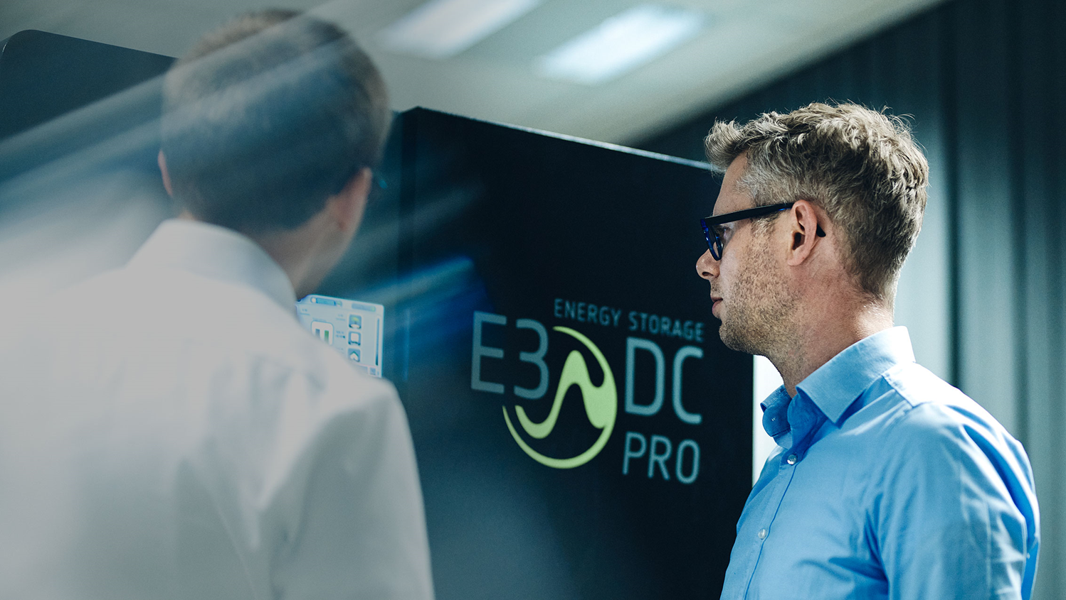
Eficiencia energética
Los productos eficientes energéticamente hablando contribuyen a optimizar y reducir el consumo de energía de un edificio. Por ejemplo, la sociedad E3/DC, una marca de Hager Group, trabaja notablemente en estos propósitos.
Gracias a nuestros sistemas de almacenamiento de energía, la energía solar producida puede utilizarse 24h/24. Estos sistemas son evolutivos, están completamente digitalizados y conectados a la red. Son capaces de suministrar una alimentación eléctrica de respaldo y ayudar a estabilizar la red energética.
Hager, presentación de empresa, 2022

Slide 30
Diseño
04

Slide 31
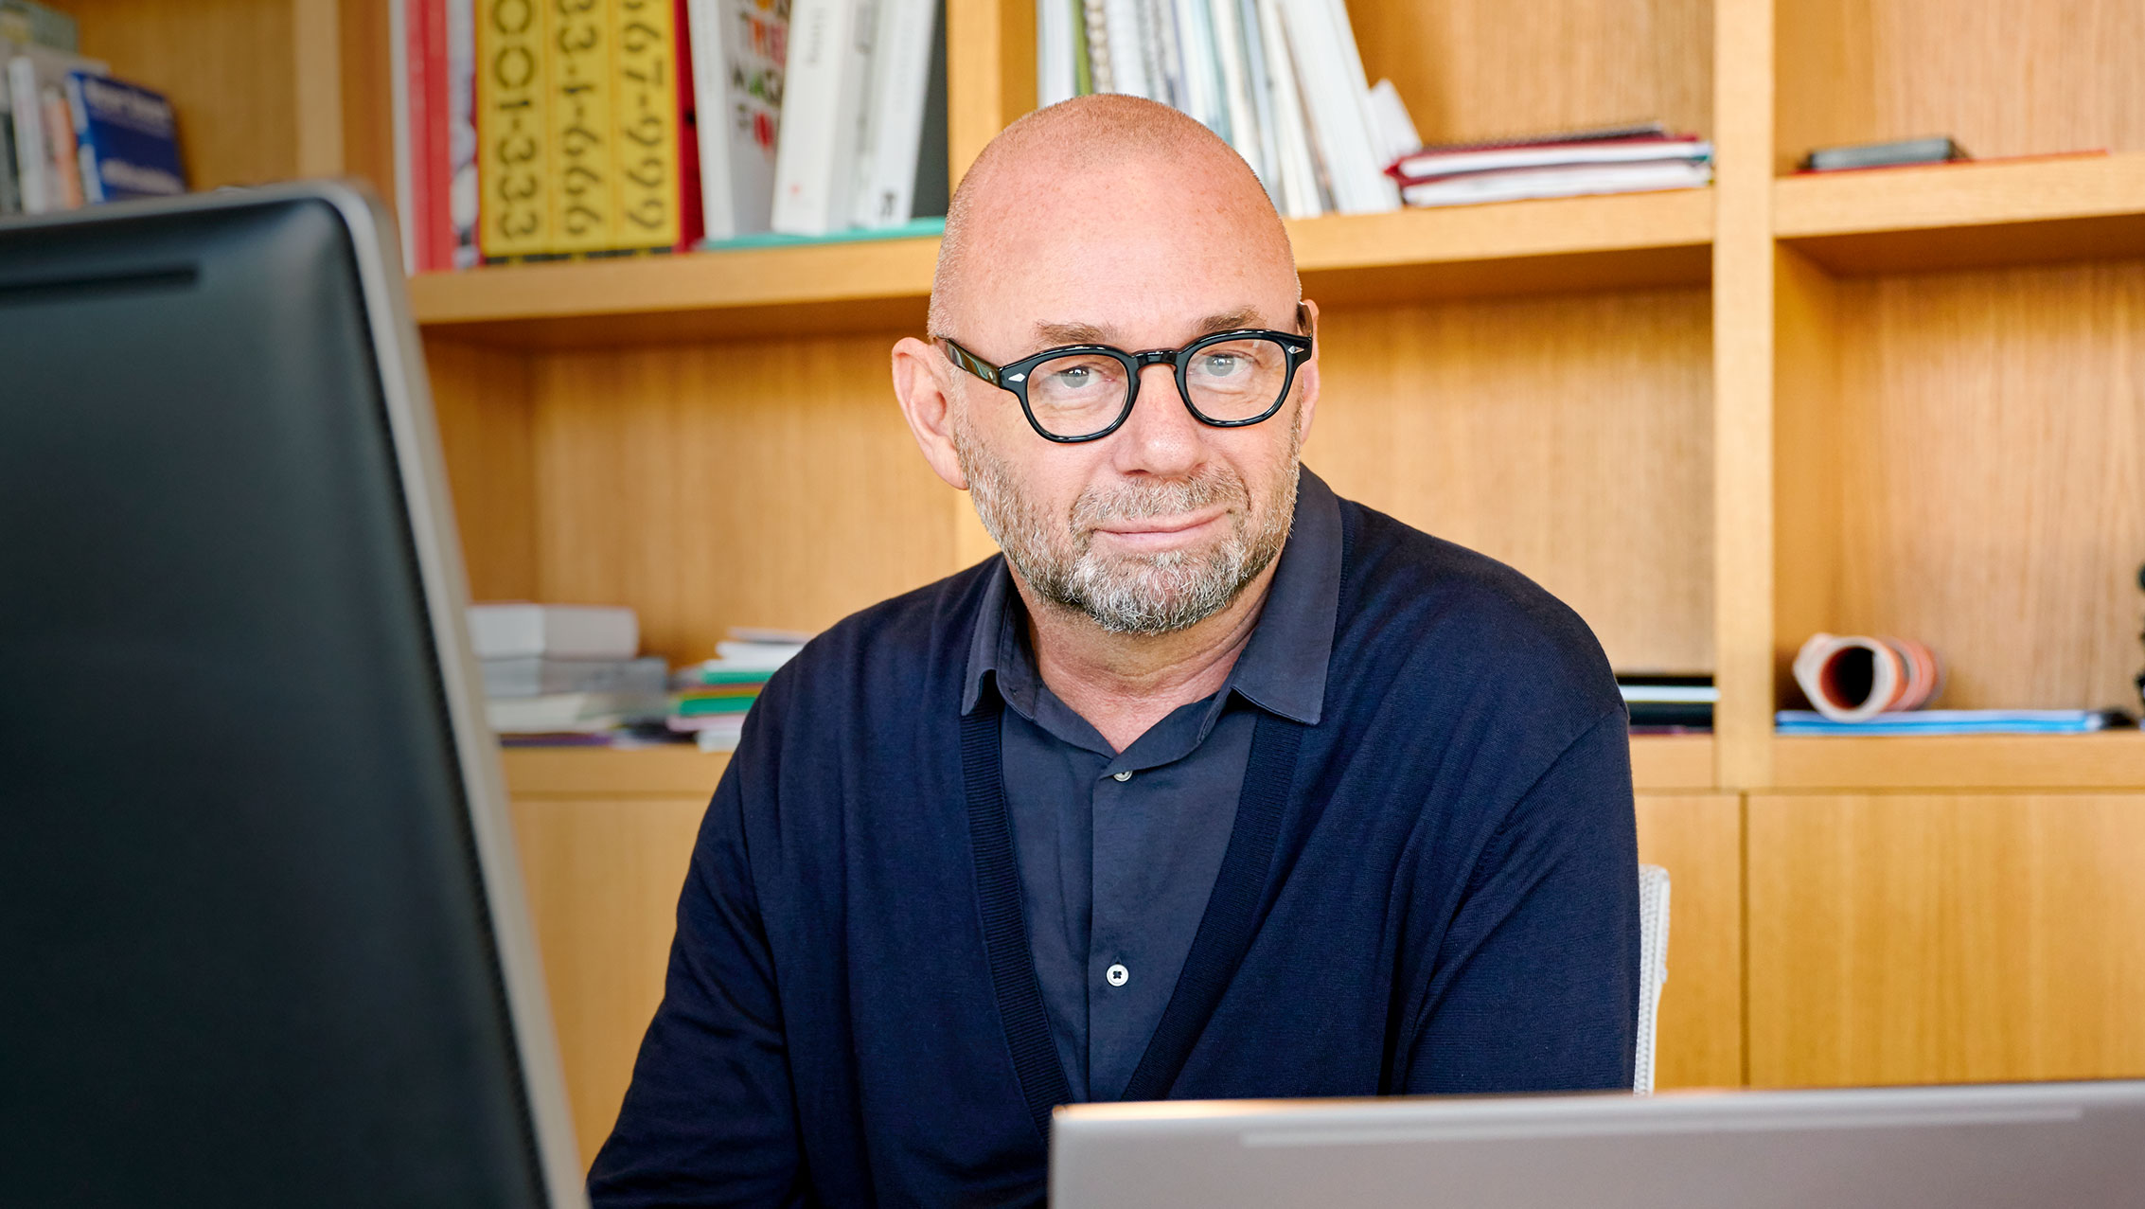
Filosofía del diseño
Revelar el ADN de Hager es nuestra misión. El equilibrio sereno y la simplicidad ingeniosa son las claves de nuestra filosofía del diseño.
La emoción y la usabilidad son elementos esenciales presentes en nuestros productos y aplicaciones ofreciendo, a la vez, una comodidad de uso y una experiencia de usuario intuitiva y auténtica.
Erwin Van Handenhoven
Director Design Studio Hager Group
Hager, presentación de empresa, 2022
Notes:
utilisabilité = easy to use, ergonomie

Slide 32
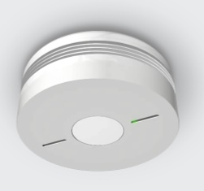
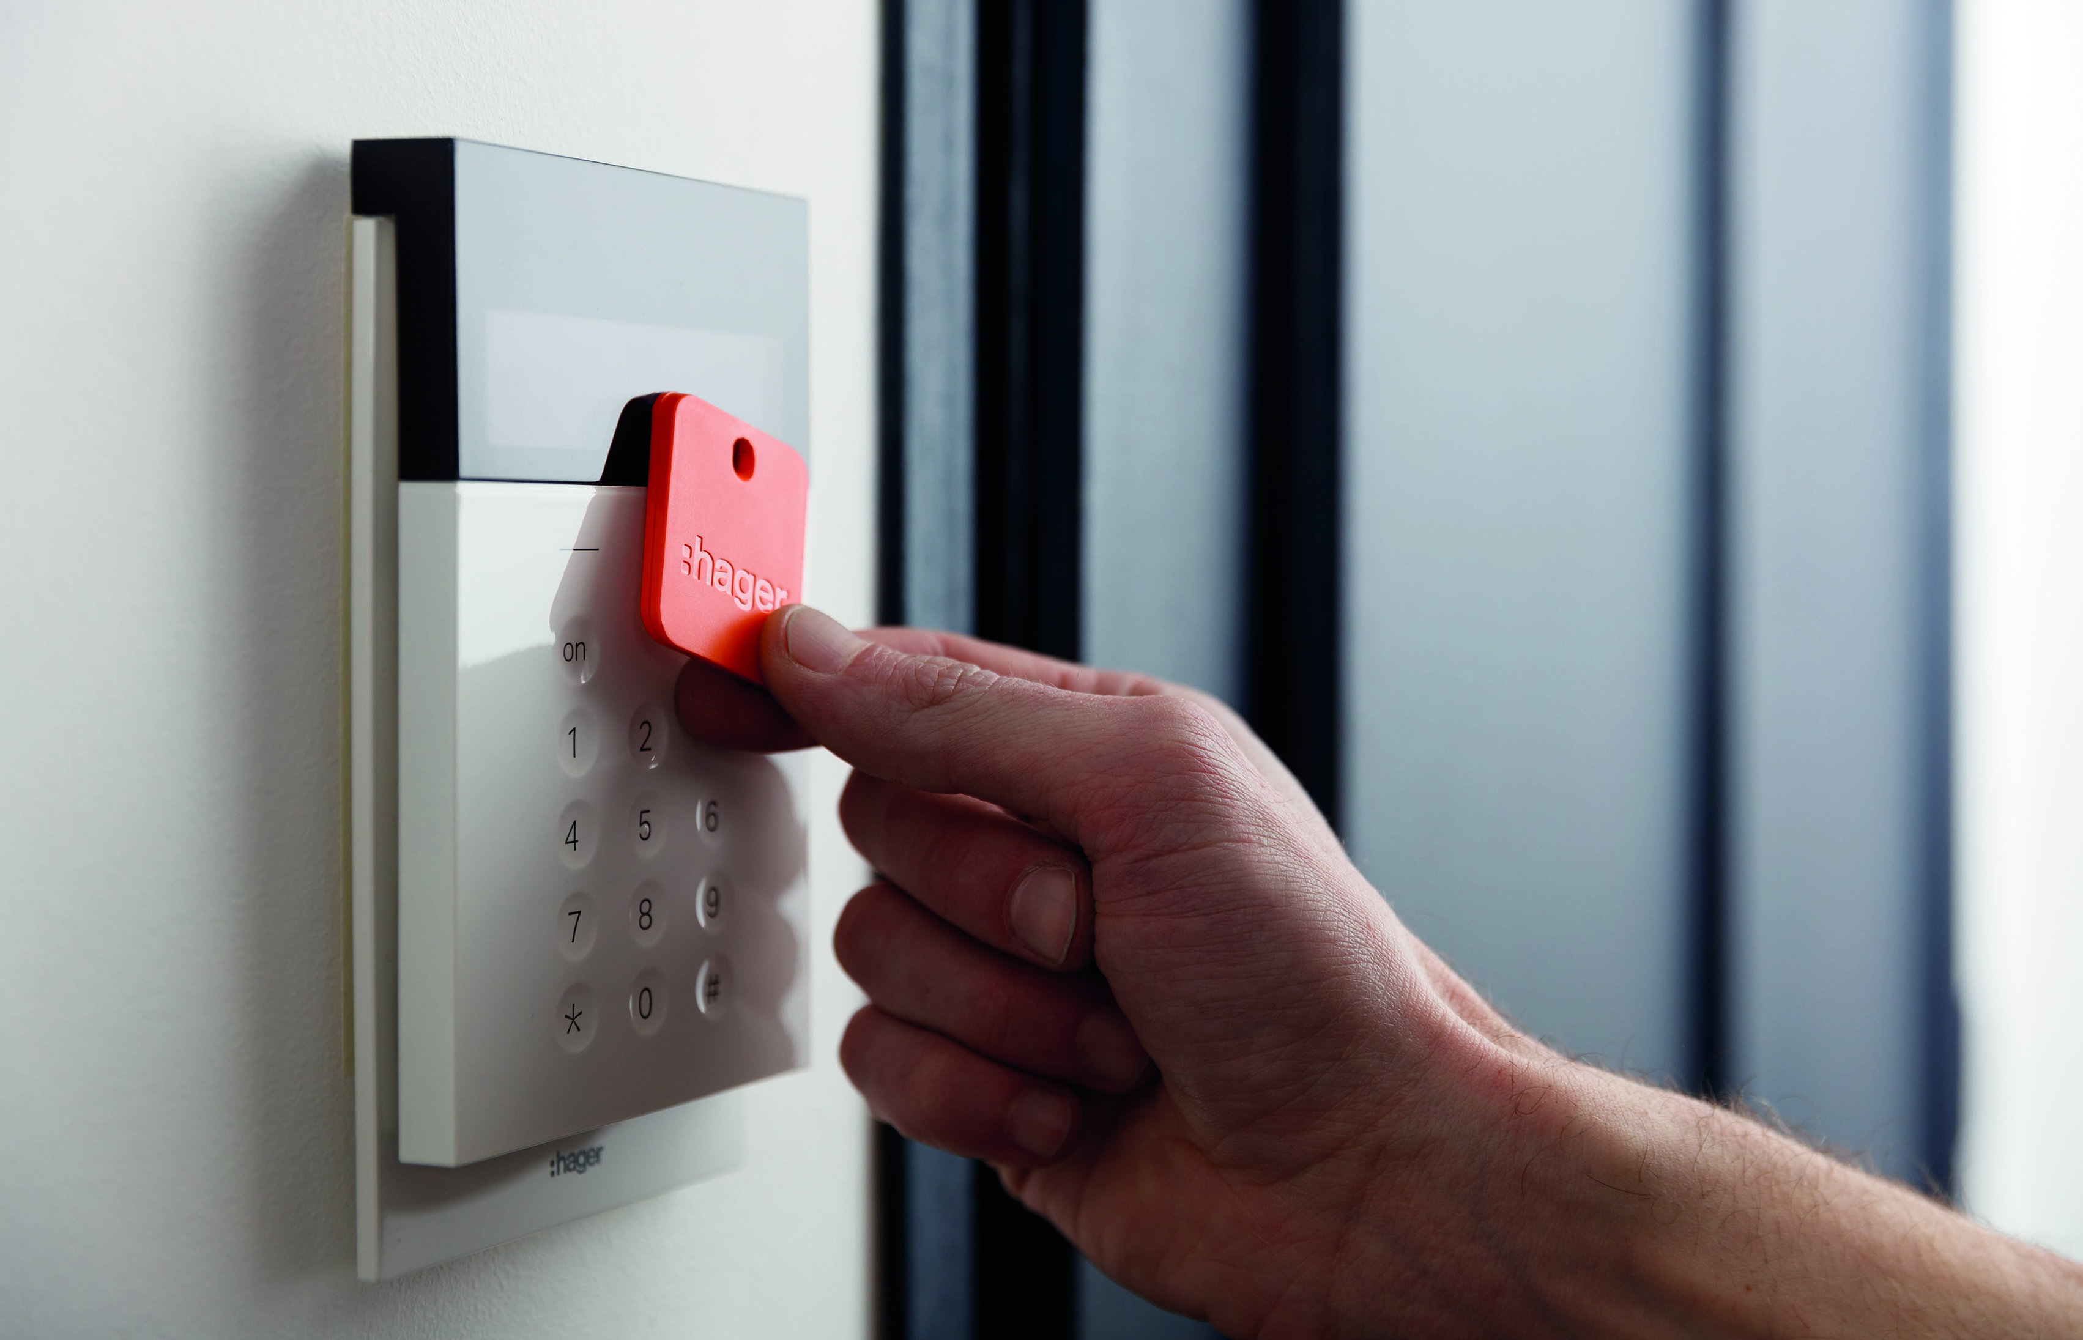

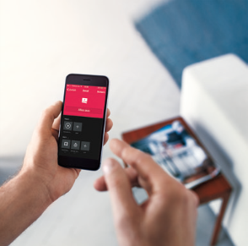
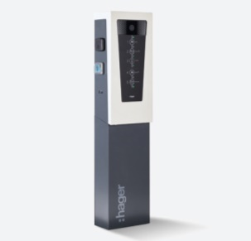
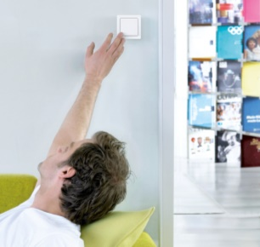
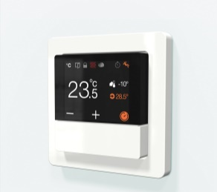
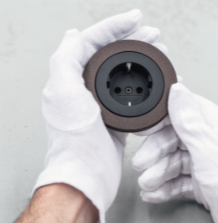
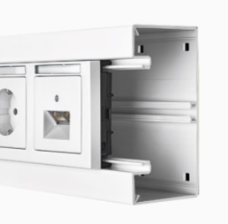
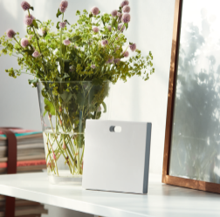
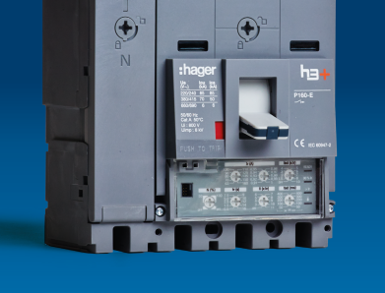
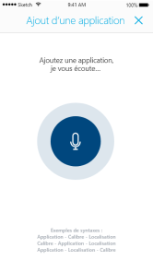
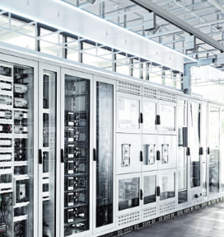
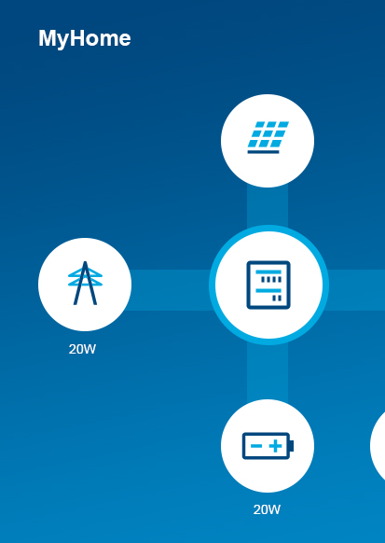
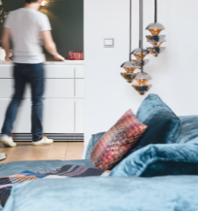
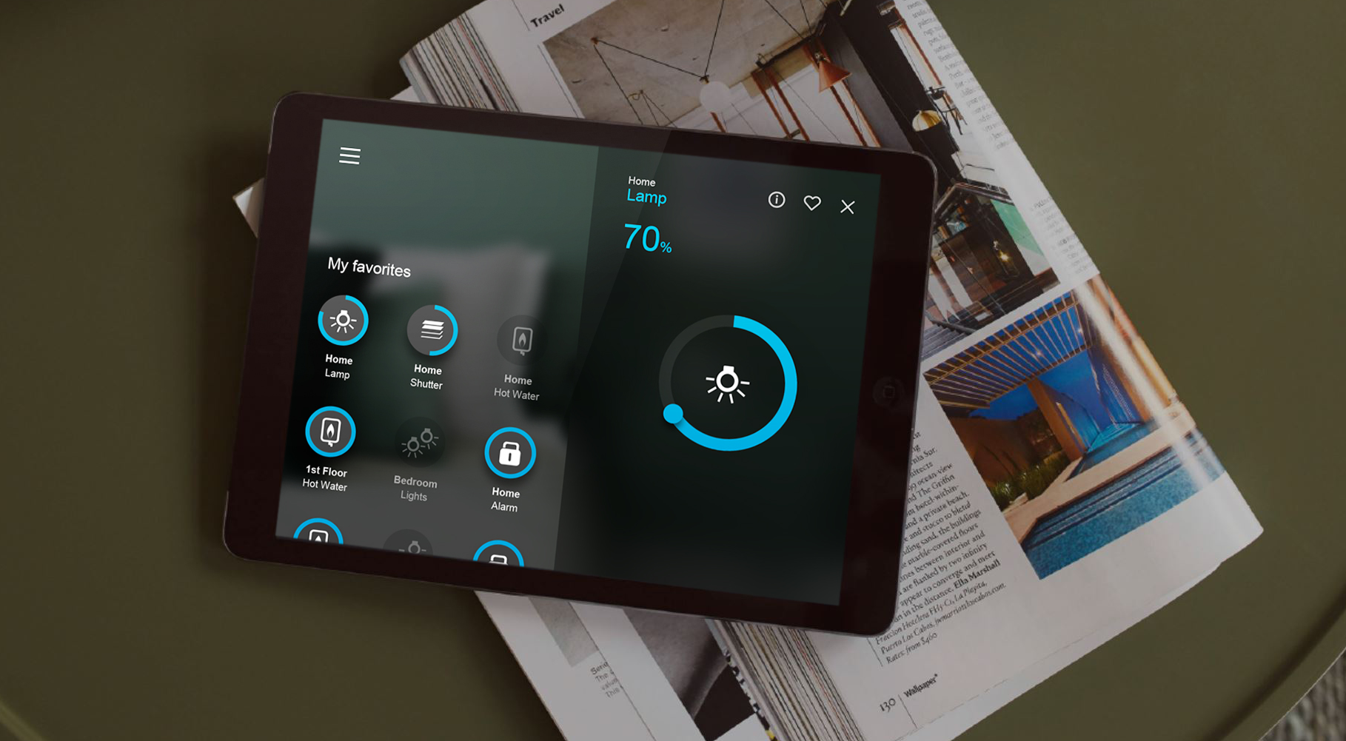
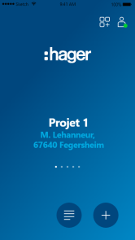

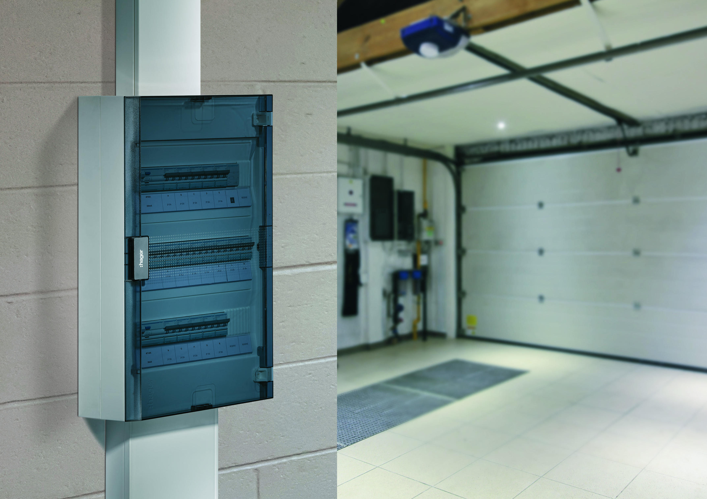

Nuestro diseño
Coherencia y consistencia definen el diseño de nuestra oferta.
Hager, presentación de empresa, 2022

Slide 33








Estudio de diseño
Hager, presentación de empresa, 2022

Slide 34













Un diseño premiado
El diseño de Hager, ha sido premiado en numerosas ocasiones por las principales instituciones, como el Red Dot Design Award, el francés Janus de l'Industrie, el iF Design Award y El Premio Alemán de Diseño.
Hager, presentación de empresa, 2022

Slide 35
Recursos humanos
05

Slide 36

Creemos firmemente que las personas son la clave de nuestro éxito.
Nuestra convicción
Hager, presentación de empresa, 2022

Slide 37

Nuestros valores
Coraje
Autenticidad
Integridad
Hager, presentación de empresa, 2022

Slide 38
Colaboradores competentes y comprometidos en el mundo entero
30
%
Francia
24
30
%
Otros países europeos
%
Alemania
16
%
Fuera de Europa
Hager, presentación de empresa, 2022

Slide 39

Company Presentation 2020
39

Slide 40

Nuestra nueva marca de empleador
‘weare’ Hager Group
‘weare’ es nuestra promesa, la expresión de nuestra marca de empleador Hager Group. Representa nuestra identidad única y reconocible. Es una combinación de lo que ofrecemos y lo que esperamos.
Como empresa familiar, valoramos la flexibilidad laboral, el equilibrio entre la vida personal y profesional, un buen clima laboral y un estilo de gestión centrado en el coaching y el apoyo al equipo.
Queremos construir el mundo del mañana contigo capitalizando lo que nos hace más fuertes: tener a nuestros clientes en el centro de nuestras acciones diarias y una cultura de desempeño basada en objetivos estratégicos a largo plazo.
Hager, presentación de empresa, 2022

Slide 41
Cultura corporativa del desarrollo sostenible
06

Slide 42

Como empresa familiar, nuestra naturaleza es estar comprometidos con la sostenibilidad
Nuestra actitud
Hager, presentación de empresa, 2022

Slide 43
E3 es el enfoque de Hager Group al desarrollo sostenible
Hager Group actúa de forma ética cuidando a las personas; respetamos el medio ambiente
teniendo en cuenta los recursos limitados de nuestro planeta, en nuestras actividades
comerciales, y ofreciendo a nuestros clientes soluciones energéticamente eficientes.
Entorno
Ética
Energía
Protección del
medio ambiente
Optimizar el consumo de energía
Reducir las emisiones de CO2 relacionados con el transporte de mercancías
Ética y responsabilidad
Personas y cohesión social
Mejorar la salud y la seguridad en el puesto de trabajo
Desarrollar el talento dentro del grupo
Incrementar la diversidad de género en puestos claves
Refozar los comportamientos éticos en el trabajo
Eficiencia energética
Desarrollar la eco-concepción de nuestros productos
Aumentar las ventas de soluciones orientadas a la eficiencia energética
Hager, presentación de empresa, 2022

Slide 44

United Nations
Global Compact
Desarrollo sostenible y compromiso social
En abril de 2007, Hager Group se adhirió al Pacto Mundial de las Naciones Unidas, la iniciativa empresarial voluntaria supervisada por las Naciones Unidas para fomentar la
Responsabilidad Social Corporativa.
Hager Group renueva anualmente su compromiso y contribución como signatario comprometido.
Hager, presentación de empresa, 2022

Slide 45
¡Gracias por su atención!

